Slide 1
사용자 중심 디자인
7
웹 기획 : 성공적인 웹사이트의 첫 번째 조건

Slide 2
학습목표
사용자 중심의 디자인이 중요한 이유를 이해한다
웹 사이트에서 유용성이란 무엇인지 이해한다
인터랙션과 인터페이스 디자인의 정의를 알아본다
자주 접하는 사이트 중 유용성을 고려하여 설계된 인터페이스 사례를 찾아본다

Slide 3
목 차
웹에서의 사용자 중심 디자인
인터페이스 디자인에서의 유용성

Slide 4
01 웹에서의 사용자 중심 디자인
사용자 중심 디자인이란
사용자 중심 디자인 (User Centered Design)
웹 사이트는 파워 유저나 초보자를 제외한 일반 사용자를 중심으로 구축
사용자 개개인은 다르다는 점을 항상 염두에 두어야 함
유용성이란
웹의 유용성
‘웹 사이트 이용이 얼마나 쉽고 만족스러운가?’를 의미
사람마다 유용성의 기준이 다르므로 유용한 사이트를 만드는 것은 어려움
사용자 중심의 사이트는 인터뷰, 테스트, 디자인의 반복적인 과정을 통해 계속적인 보완 작업이 이루어져야 함
유용성이란 특정한 사용 환경에서, 특정 그룹의 사용자가 특정한 목적을 달성하기 위해 효과적이고 효율적이며 만족스럽게 웹 사이트를 이용하는 범위를 의미함

Slide 5
01 웹에서의 사용자 중심 디자인
유용성이란
제이콥 닐슨(Jakob Nielsen) 사이트의 유용성을 결정하는 다섯 가지 아이디어
제이콥 닐슨 : 최고의 유저빌리티(Usability) 전문가
습득 가능성 (learnability) : 배우기 쉬움
기억 가능성(rememberability) : 이용 방법을 기억하기 쉬움
효율성 (efficiency of use) : 효율적으로 이용할 수 있어야 함
신뢰성 (reliability in use) : 잘 작동된다는 신뢰감
사용자 만족도 (user satisfaction) : 사이트를 사용하면서 만족감을 느낌
유용성은 사용자 개인마다 다름
사람들은 서로 다르고, 웹에 대한 인식 능력도 다르므로 모두에게 유용한 웹 사이트는 있을 수 없음

Slide 6
01 웹에서의 사용자 중심 디자인
실습 과제
각자 유용한 사이트 사례를 제시해보고, 그 이유를 설명해보자

Slide 7
02 인터페이스 디자인에서의 유용성
인터페이스 디자인의 정의
인터랙티브 인터페이스(Interactive Interface) 디자인
네트워크 시스템을 통해 동일한 기능을 컴퓨터와 인간 사이에서 상호 작용하도록 구현하는 것
인터랙션 (Interaction)
사용자와 시스템이 상호 작용하는 것을 의미
사용자 인터페이스 (User Interface)
사용자가 시스템에 입력하는 것과 시스템이 사용자에게 보여주는 출력 화면을 합쳐서 사용자 인터페이스라 함

Slide 8
02 인터페이스 디자인에서의 유용성
인터페이스 디자인의 정의
인터페이스 디자인을 위한 과정
특정 제품과 관련해서 사용자의 실제 사용 행동을 다양한 방법으로 분석
분석 데이터를 토대로 사용자의 심성 모형(mental model)을 정확히 파악
사용자의 정신 모형 및 인지 능력과 일치하지 않는 디자인의 문제점을 파악하여 개선안 제시
제안된 디자인 요소를 반영하여 프로토타입(prototype)을 제작
실제 응답자를 대상으로 사용성 평가 실험 과정을 시뮬레이션하여 사용 편의성 및 사용자의 의견을 평가
다시 수정하여야 할 것이 있으면 보완

Slide 9
02 인터페이스 디자인에서의 유용성
유용성을 위한 웹 인터페이스
웹 사이트에서의 유용성
웹 사이트는 기능성을 우선적으로 강조해야 함
모바일 웹의 경우 화면의 크기가 작고 조작할 수 있는 인터페이스가 많지 않아 효율적으로 화면을 활용할 수 있고 신속하고 편리한 작업 수행이 가능하도록 구성되어야 함
네비게이션 표시자(indicator), 시각적 표시 기능
현재 페이지의 위치를 표시해주거나 내비게이션 내에서 사용자의 현재 위치를 알 수 있는 기능
사용자 측면의 필요성이 웹 인터페이스 내에 구현된 예이며, 무엇보다도 중요한 웹 사이트의 설계 조건임

Slide 10
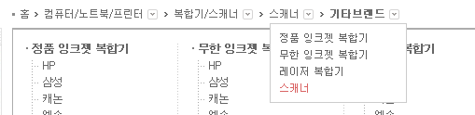
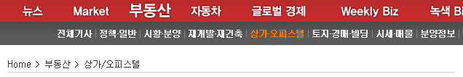

02 인터페이스 디자인에서의 유용성
유용성을 위한 웹 인터페이스
[사례 7-1] 유용성을 위해 만들어진 웹 네비게이션
[그림 7-1]인터파크 네비게이션
[그림 7-2]조선일보 네비게이션
[그림 7-3]국민은행 네비게이션

Slide 11
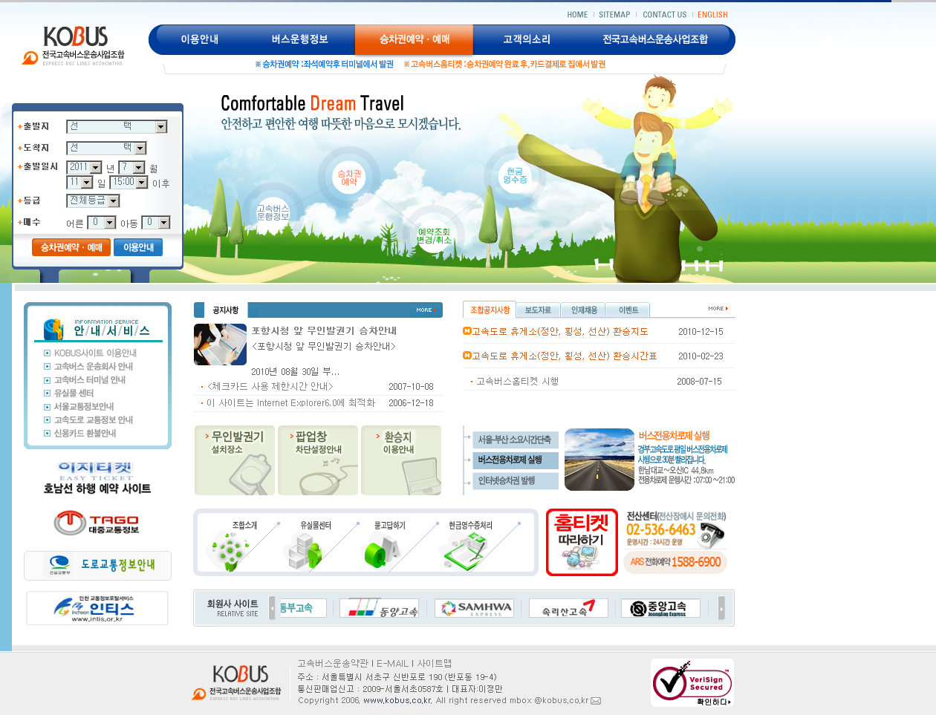
02 인터페이스 디자인에서의 유용성
유용성을 위한 웹 인터페이스
[사례 7-2] 고속버스 예약 및 구매 사이트
[그림 7-4] 고속버스운송사업조압

Slide 12
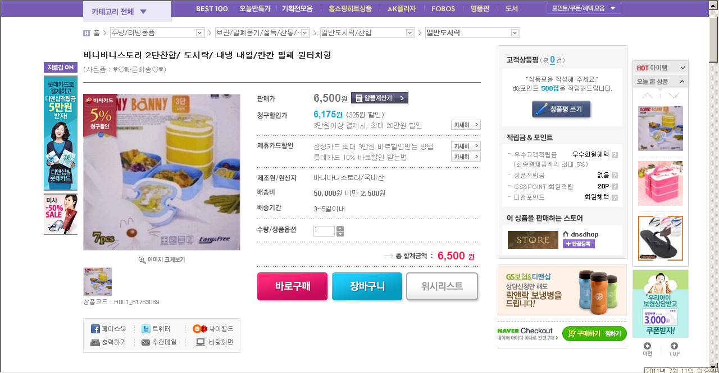
02 인터페이스 디자인에서의 유용성
유용성을 위한 웹 인터페이스
[사례 7-3] 쇼핑몰 사이트의 히스토리 기능
[그림 7-5] D&Shop

Slide 13
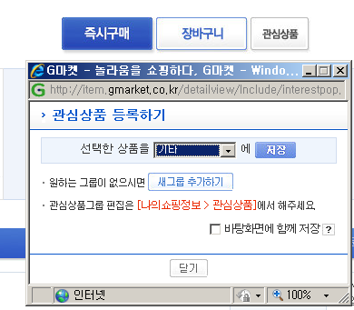
02 인터페이스 디자인에서의 유용성
유용성을 위한 웹 인터페이스
[사례 7-4] 쇼핑몰의 관심 상품 등록하기
[그림 7-6] G마켓의 관심 상품 등록하기 ( http://www.gmarket.co.kr)

Slide 14
02 인터페이스 디자인에서의 유용성
실습 과제
자주 사용하는 사이트에서 유용성을 고려하여 설계된 사례가 있으면 소개해보자
자주 사용하는 사이트에서 사용하기 불편하여 재설계가 요구되는 기능이 있으면 무엇인지 알아보자. 그리고 어떻게 재설계해야 유용한 사이트가 만들어질 것인지 논의해보자

Slide 15
Thank You
웹 기획 : 성공적인 웹사이트의 첫 번째 조건

